Slide 1
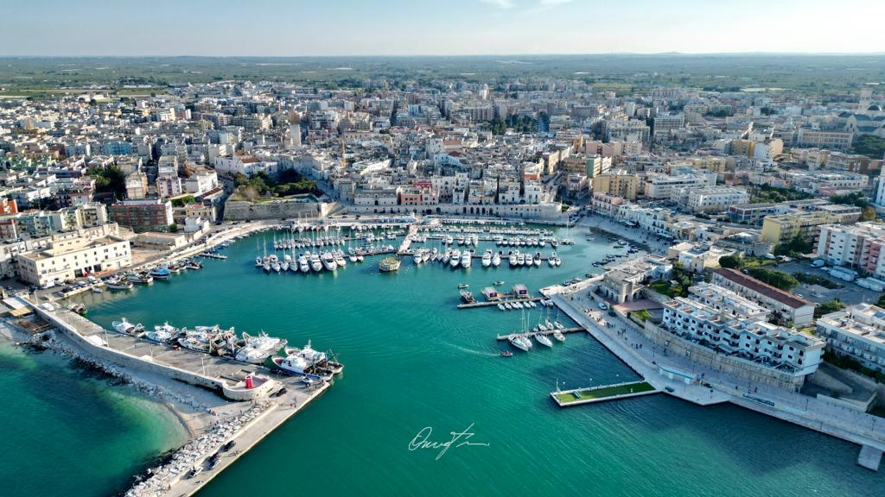



Slide 2

FINANZIAMENTI E PROGETTI DEL GAL PONTE LAMA A PARTIRE DAL 2010

Slide 3
AGRITURISMO – MASSERIE DIDATTICHE – MASSERIE SOCIALI: 10 Aziende finanziate
FINANZIAMENTI CONCESSI €1.258.522,42
volume di investimenti sviluppato sul territorio per oltre € 2.517.044,84

Slide 4
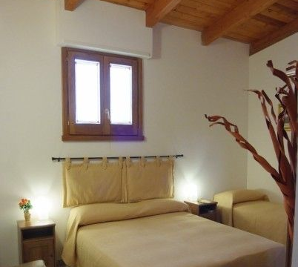
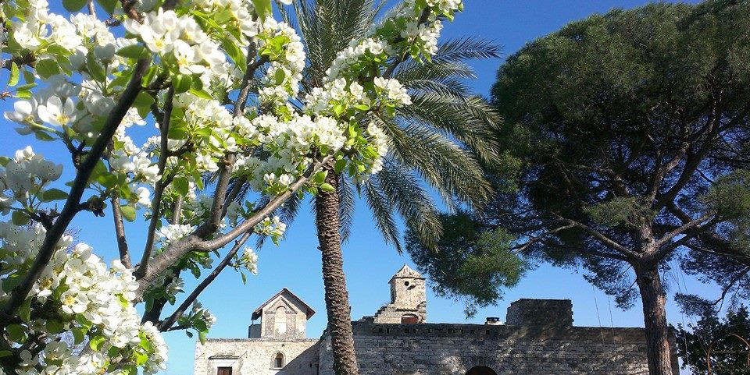
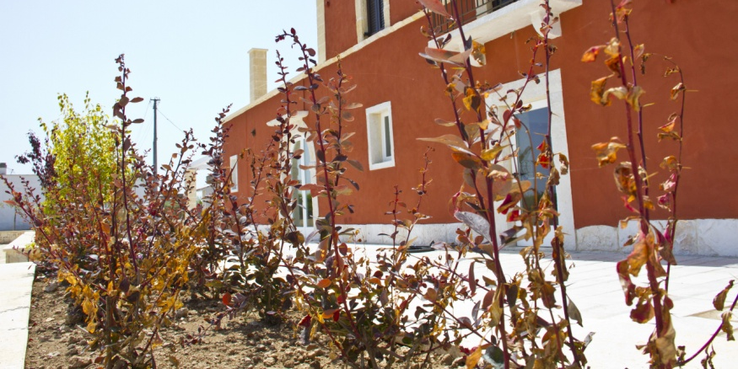
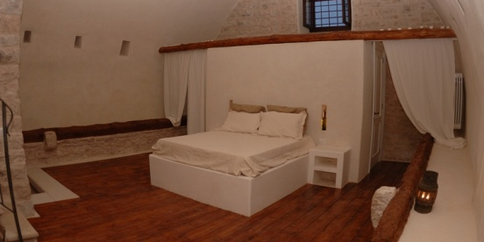
Realizzati 4 Agriturismo

Slide 5
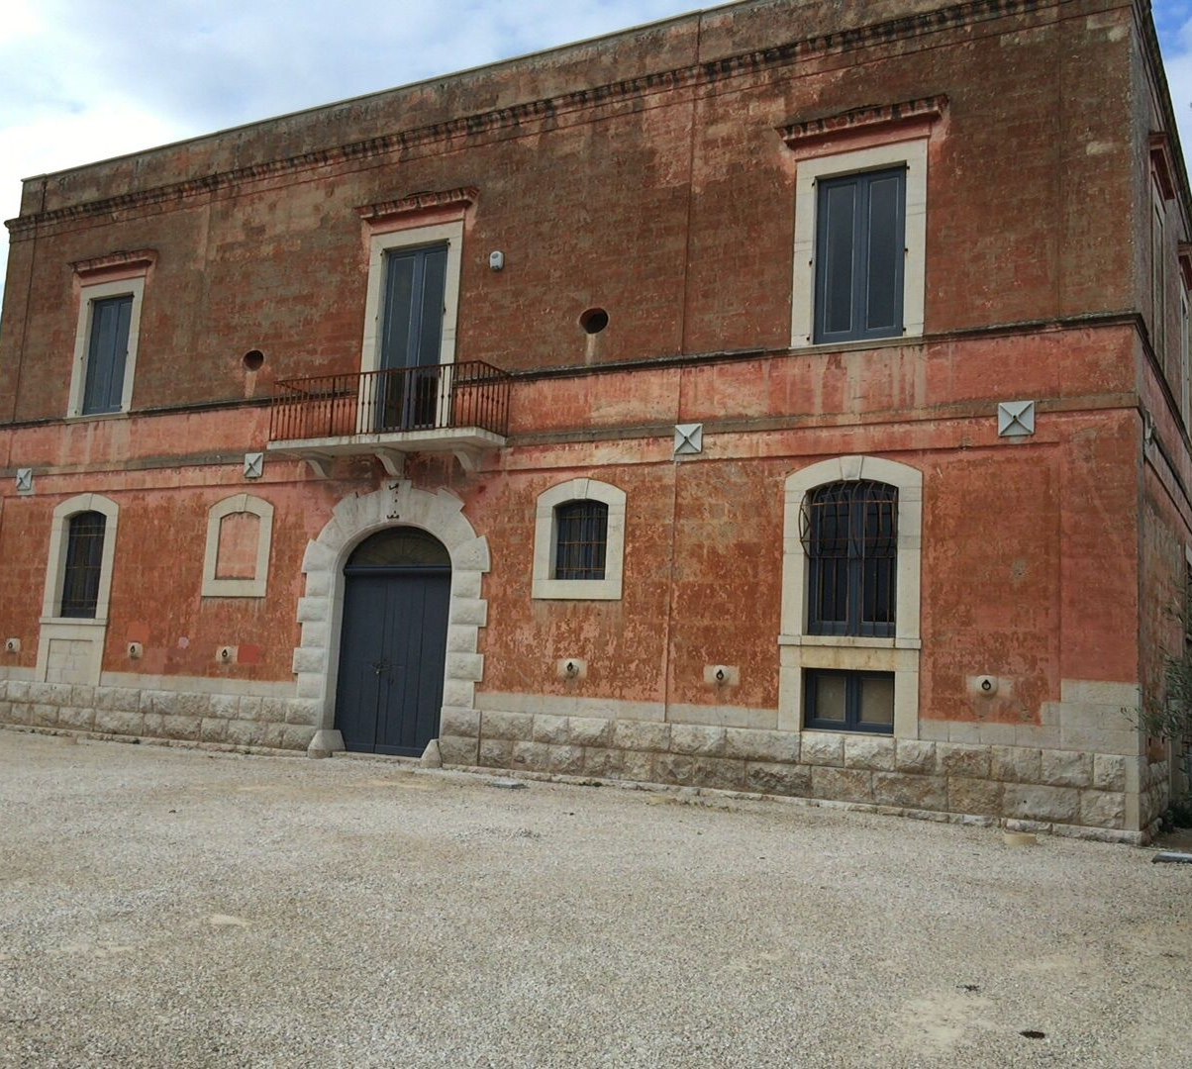
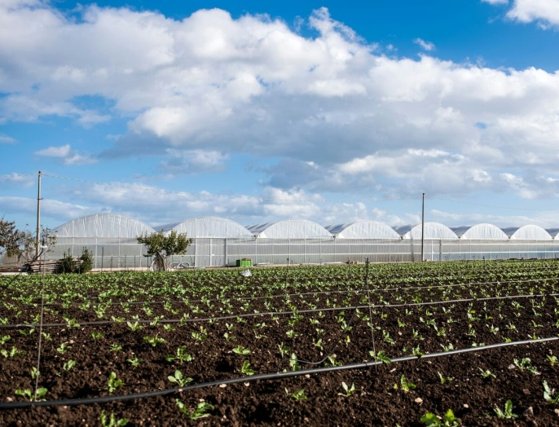
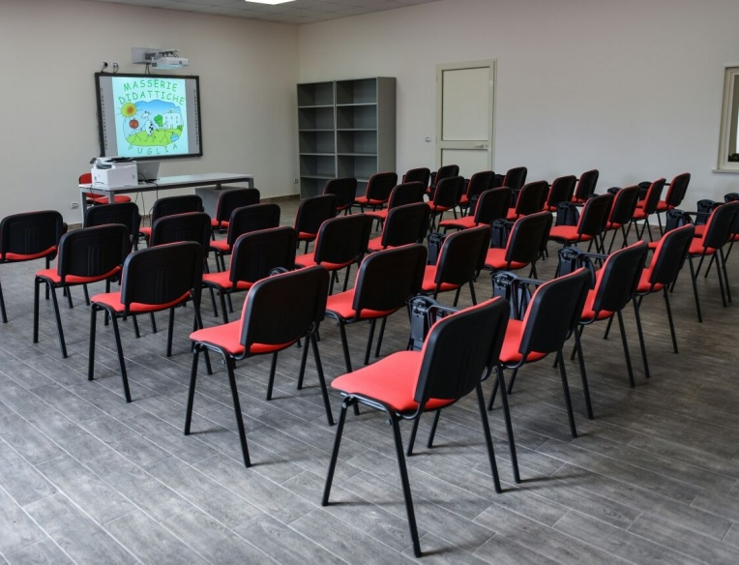
Realizzate 4 Masserie didattiche

Slide 6
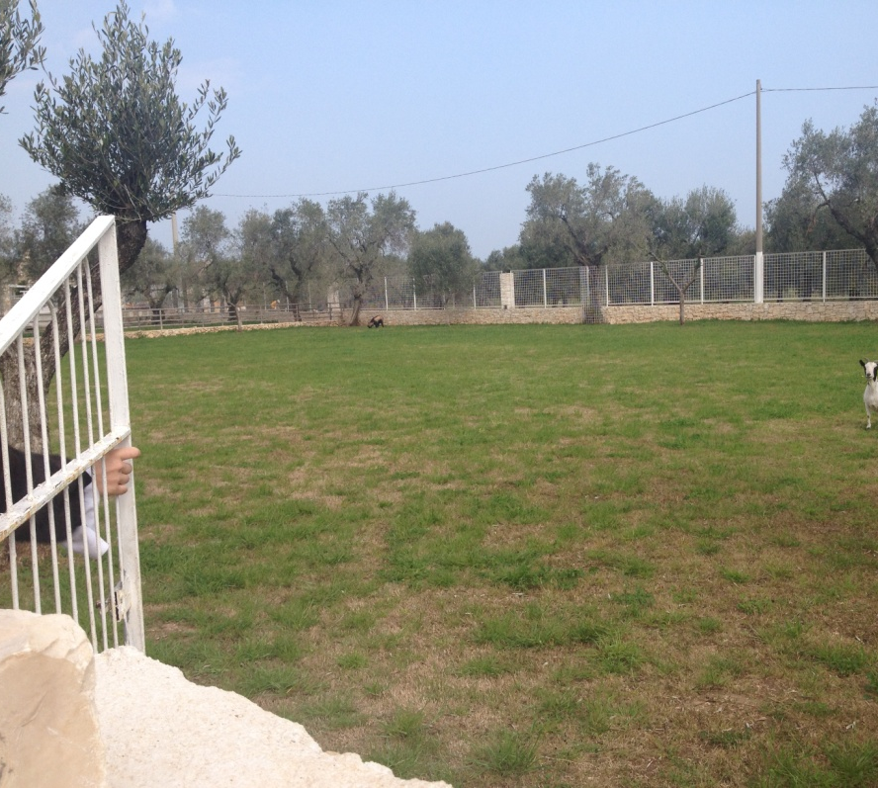
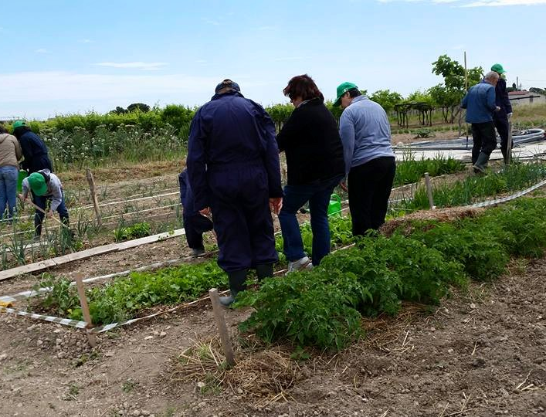
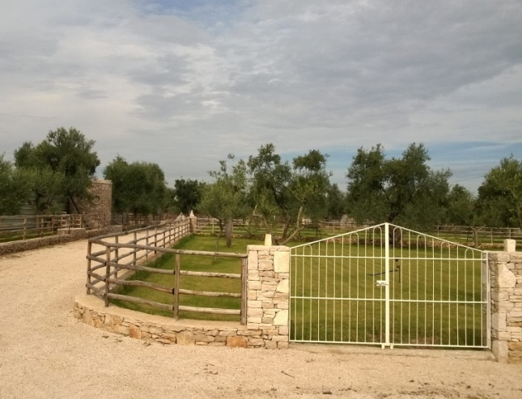
Realizzate 3 Fattorie sociali

Slide 7
FOTOVOLTAICO E BIOMASSE: 15 Aziende finanziate
FINANZIAMENTI CONCESSI € 487.170,41
volume di investimenti sviluppato sul territorio per oltre € 974.340,82

Slide 8
ARTIGIANATO TIPICO, COMMERCIALIZZAZIONE DI PRODOTTI TIPICI, SERVIZI ALLA POPOLAZIONE RURALE: 26 Aziende finanziate
FINANZIAMENTI CONCESSI € 467.456,55
volume di investimenti sviluppato sul territorio per oltre € 934.913,10

Slide 9
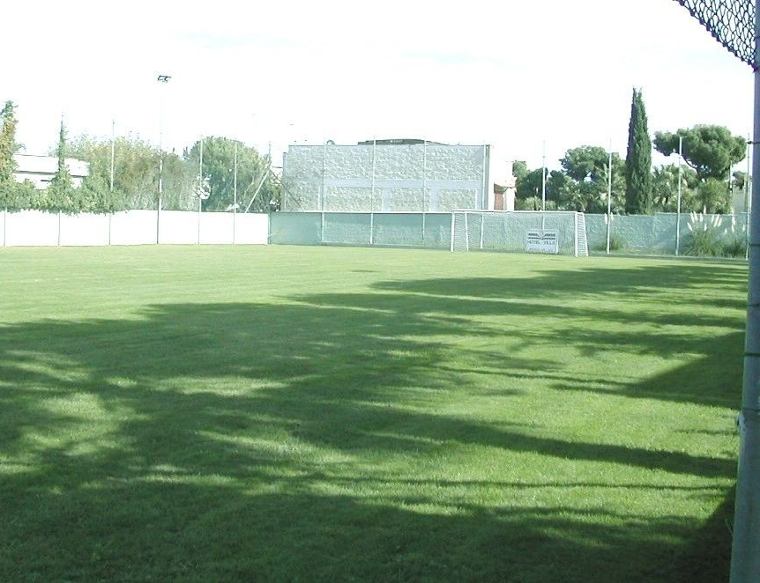
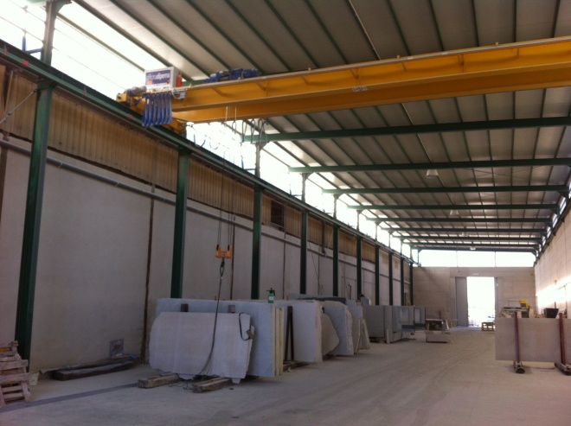
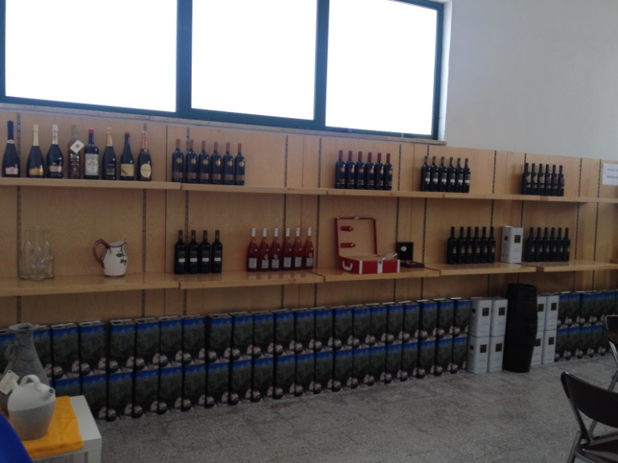
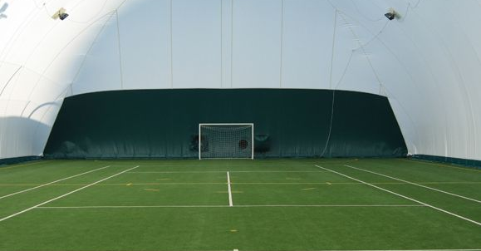
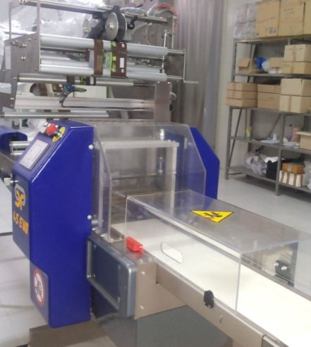
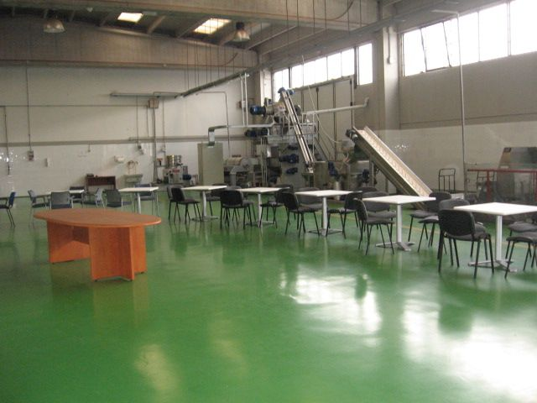
FINANZIATE 26 MICRO-IMPRESE

Slide 10
AFFITTACAMERE E AGENZIE TURISTICHE: 33 Aziende finanziate
FINANZIAMENTI CONCESSI € 1.300.654,93
volume di investimenti sviluppato sul territorio per oltre € 2.601.309,86

Slide 11
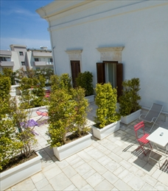
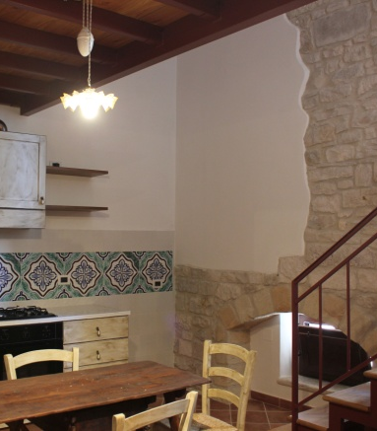
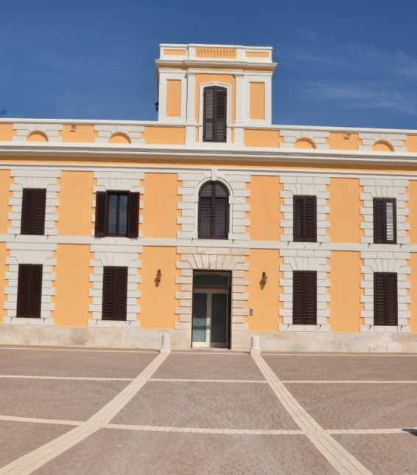
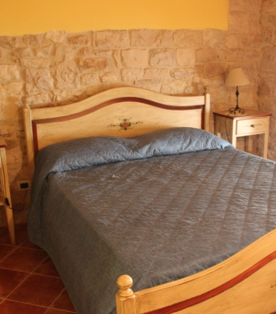
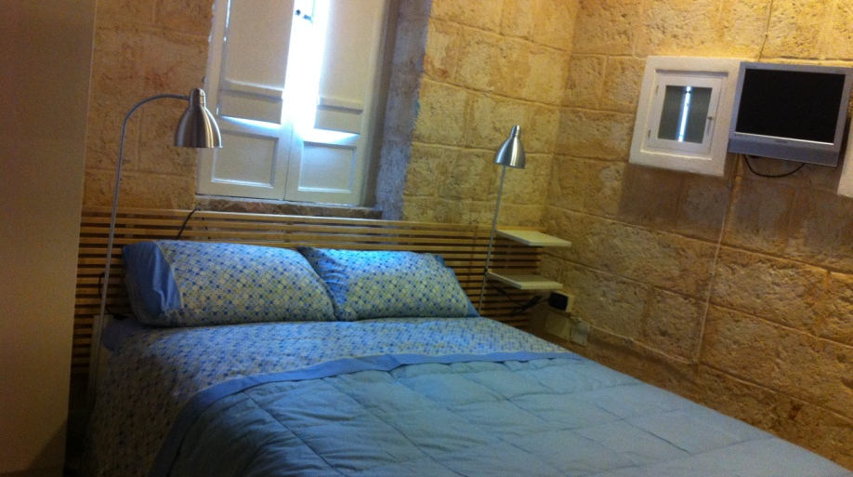
FINANZIATI 31 AFFITTACAMERE

Slide 12
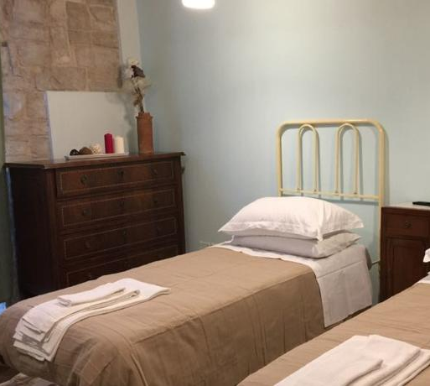
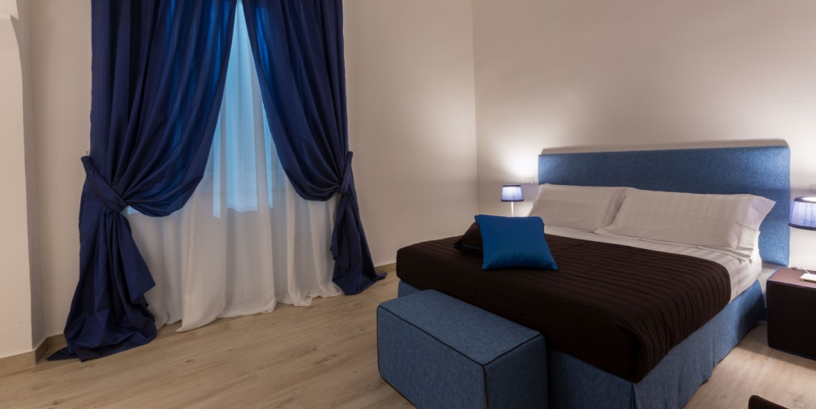
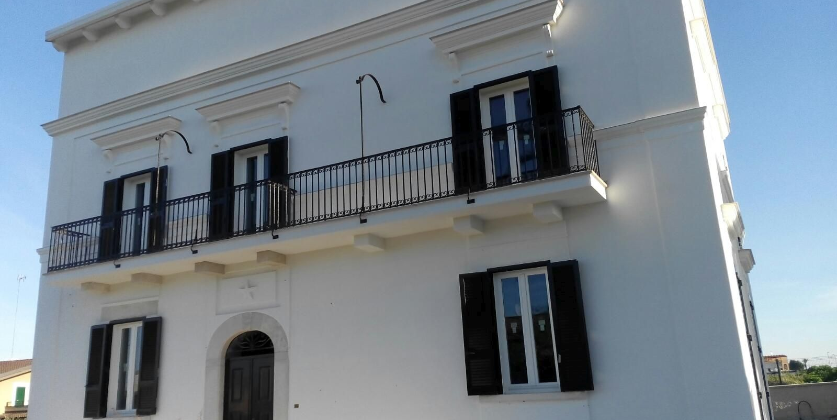
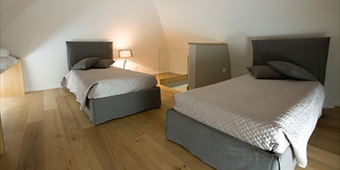
FINANZIATI 31 AFFITTACAMERE

Slide 13
SERVIZI ESSENZIALI PER LA POPOLAZIONE RURALE : 4 progetti finanziati ai Comuni di Bisceglie e Trani
FINANZIAMENTI CONCESSI € 763.596,91
volume di investimenti sviluppato sul territorio per oltre € 863.596,91

Slide 14
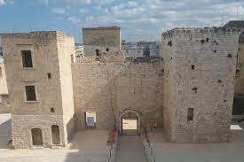
RECUPERO IMMOBILI DEL PATRIMONIO ARCHITETTONICO LOCALE: 12 progetti finanziati
FINANZIAMENTI CONCESSI € 696.736,42
volume di investimenti sviluppato sul territorio per oltre € 1.393.472,84
CASTELLO DI BISCEGLIE

Slide 15
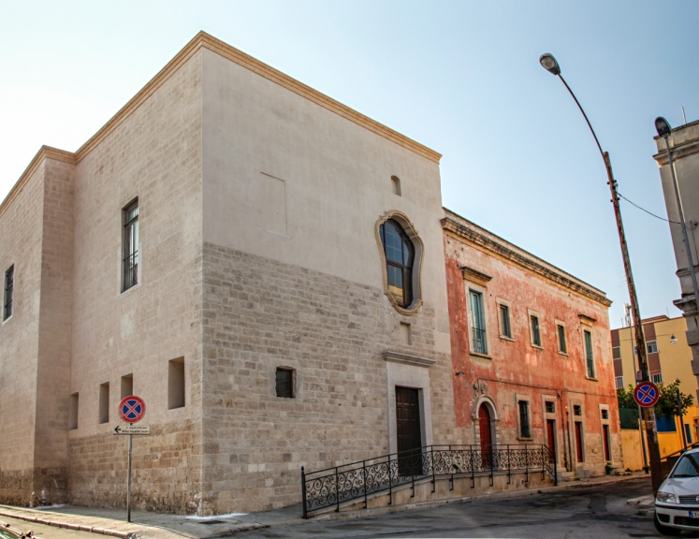
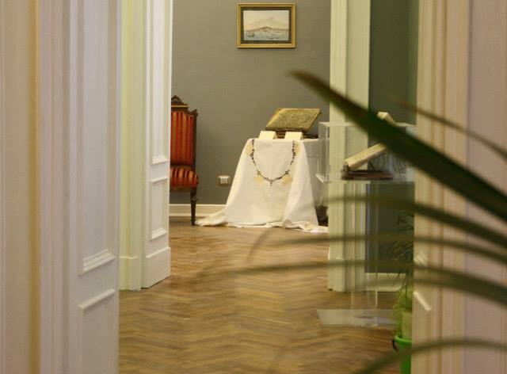
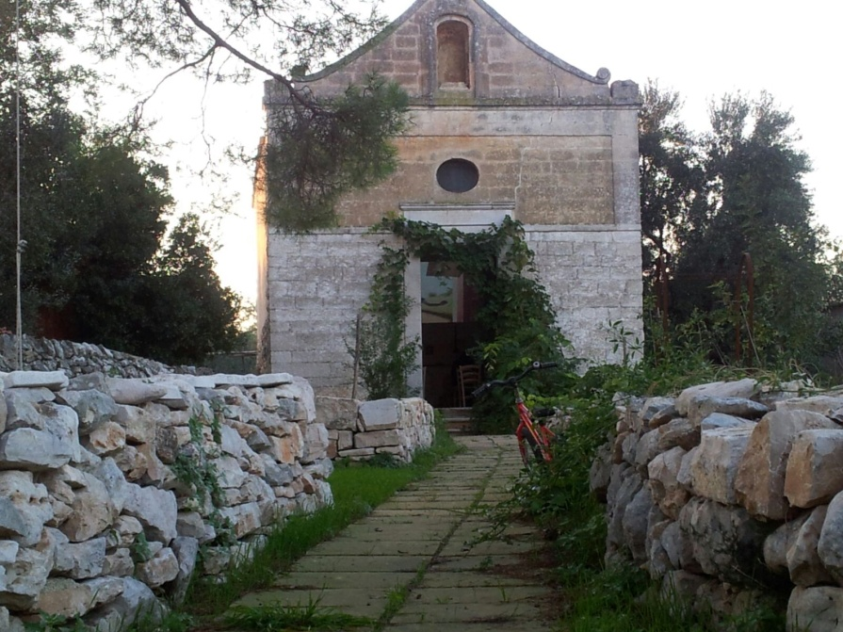
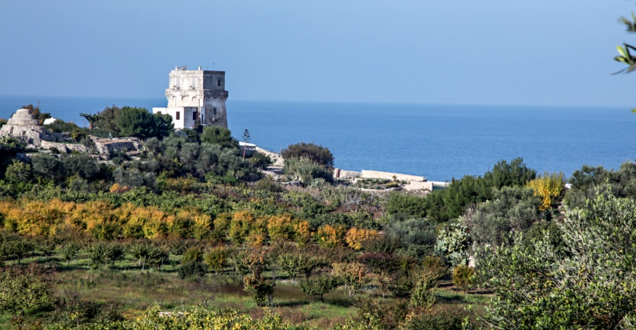
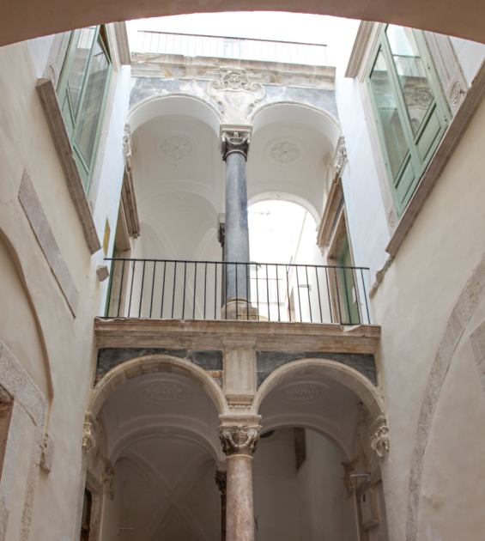
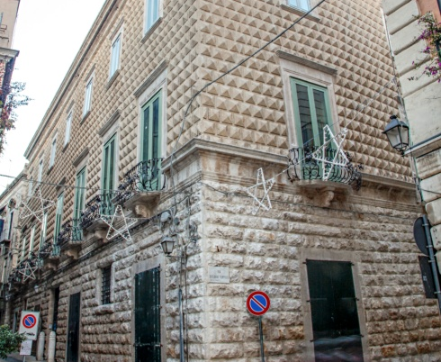
12 PROGETTI DI RECUPERO DEL PATRIMONIO ARCHITETTONICO LOCALE

Slide 16
ATTIVITÀ DI FORMAZIONE: 19 VOUCHER FORMATIVI EROGATI
FINANZIAMENTI CONCESSI € 48.400,00

Slide 17
ATTIVITÀ A REGIA DIRETTA GAL
MISURA 313 INCENTIVAZIONE DI ATTIVITÀ TURISTICHE
Azione 1 - Creazione di itinerari naturalistici
Azione 2 - Creazione di centri di informazione turistica
Azione 3 - Realizzazione di sentieristica compatibile con l’ambiente
La dotazione finanziaria
€ 426.325,40
La dotazione disponibile è stata totalmente impegnata.

Slide 18
ATTIVITÀ A REGIA DIRETTA GAL
MISURA 331 Azione 2 INFORMAZIONE
La dotazione finanziaria
€ 433.324,34
La dotazione disponibile è stata totalmente impegnata.

Slide 19
ATTIVITÀ A REGIA DIRETTA GAL
MISURA 421 COOPERAZIONE INTERTERRITORIALE E TRANSNAZIONALE
La dotazione finanziaria
€ 847.534,85
La dotazione disponibile è stata totalmente impegnata.

Slide 20
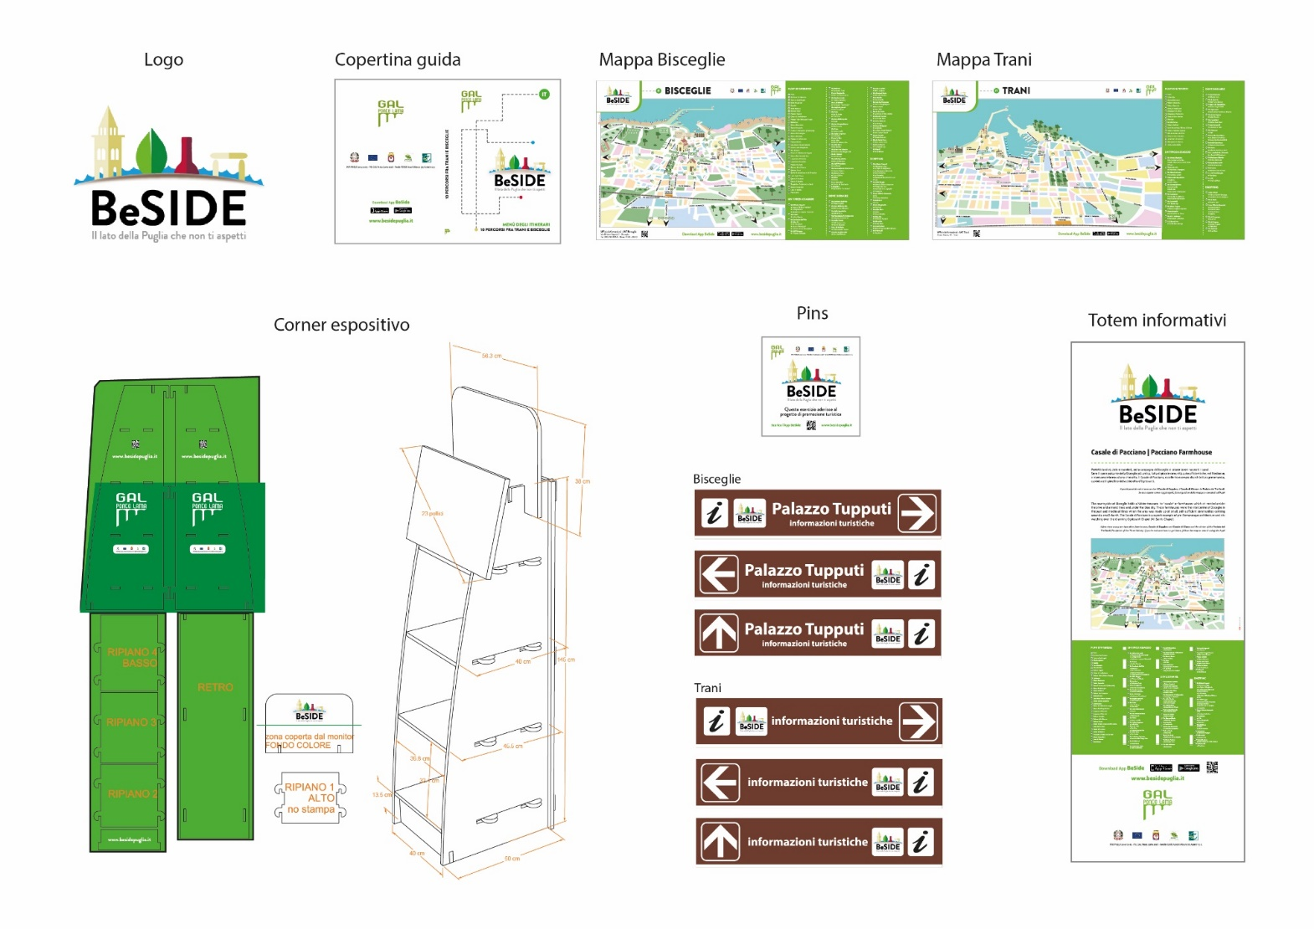
PROGETTO DI ACCOGLIENZA TURISTICA:
BESIDE – IL LATO DELLA PUGLIA CHE NON TI ASPETTI

Slide 21

FILIERA CORTA
EXPO MILANO 2015
Corto circuito dei contadini
PARTNER DI PROGETTO
La Puglia sposa il Mondo
PARTNER DI PROGETTO
TURISMO RURALE
IL SISTEMA DELLA COOPERAZIONE
AGRICOLTURA SOCIALE
Pugliesi nel mondo
PARTNER DI PROGETTO
Cross-Border for rural identities development (Adriatic Sea - Black Sea)”
PARTNER DI PROGETTO
PROMOZIONE E COMMERCIALIZZAZIONE PRODUZIONI LOCALI
Distretto Agroalimentare di qualità Terre Federiciane – Filiera dei prodotti di Puglia e Basilicata
CAPOFILA DI PROGETTO

Slide 22
VE.DI. Puglia - Vendita Diretta Puglia – è la Reta d’Impresa nata dal Progetto di cooperazione transnazionale “Distretto Agroalimentare di Qualità Terre Federiciane – Filiera dei prodotti di Puglia e Basilicata”

Slide 23
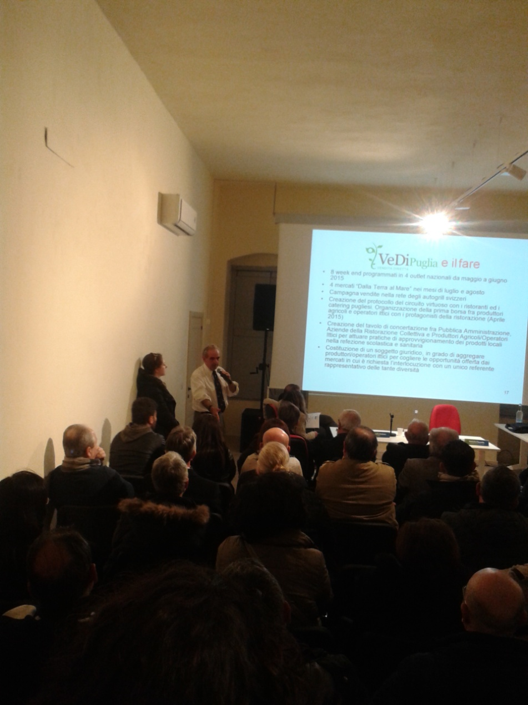
10 marzo 2015 PRESENTAZIONE UFFICIALE DELLO SPORTELLO DELLA VENDITA DIRETTA

Slide 24
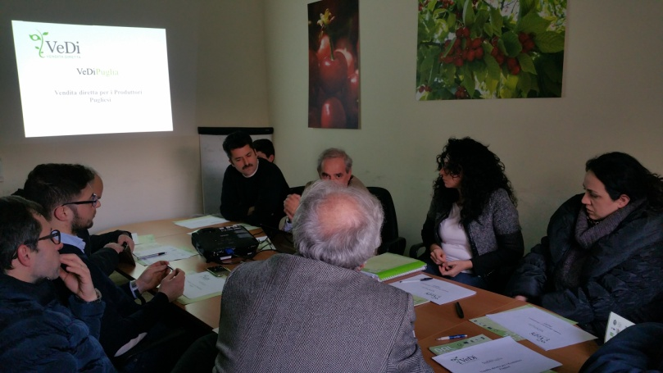
11 e il 19 febbraio e il 2 marzo 2015
INCONTRI CONCERTATIVI CON LE AZIENDE DEI TERRITORI COINVOLTI NEL PROGETTO DI COOPERAZIONE

Slide 25
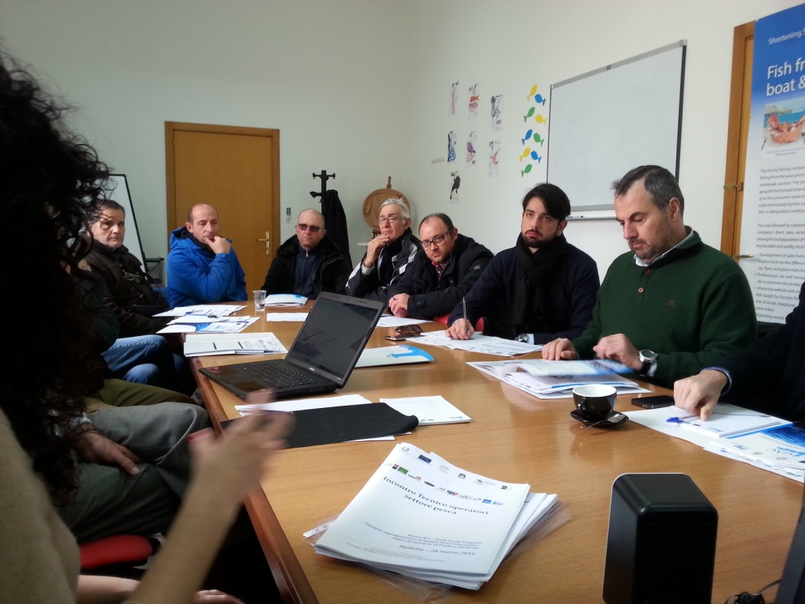
INCONTRO CONCERTATIVO CON PESCATORI LOCALI DEL 28 MARZO 2015. REALIZZATO IN COLLABORAZIONE CON IL GAC TERRE DI MARE SCARL, PRESSO LA SEDE LEGALE DEL GRUPPO DI AZIONE COSTIERA A MOLFETTA

Slide 26
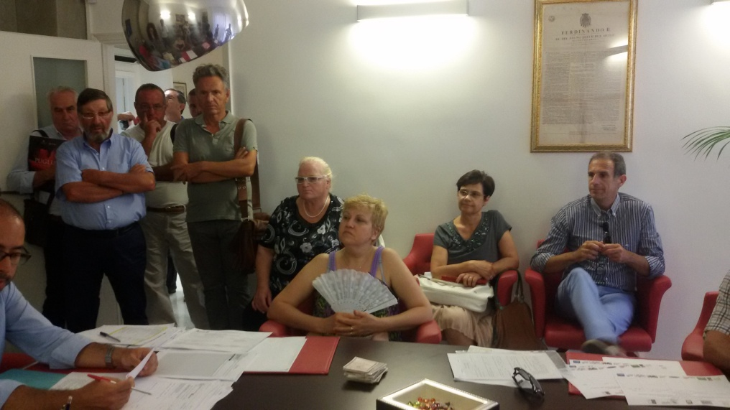
Nelle giornate del 15 e 29 luglio 2015 è stata COSTITUITA UFFICIALMENTE, ALLA PRESENZA DEL NOTAIO, LA RETE D’IMPRESA “VE.DIPUGLIA”.

Slide 27
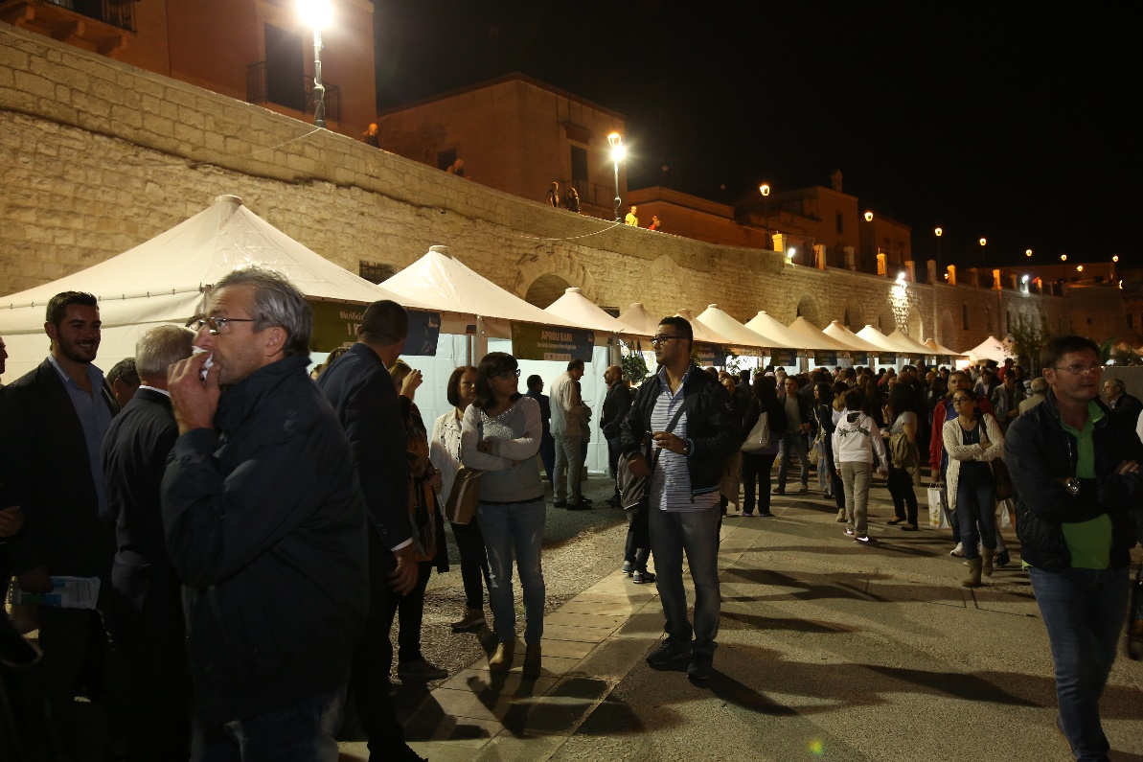
DAL PROGETTO ALLE AZIONI: INIZIO DELLE ATTIVITÀ DI PROMOZIONE E VENDITA DEI PRODOTTI DELLA RETE D’IMPRESA VE.DI. PUGLIA

Slide 28
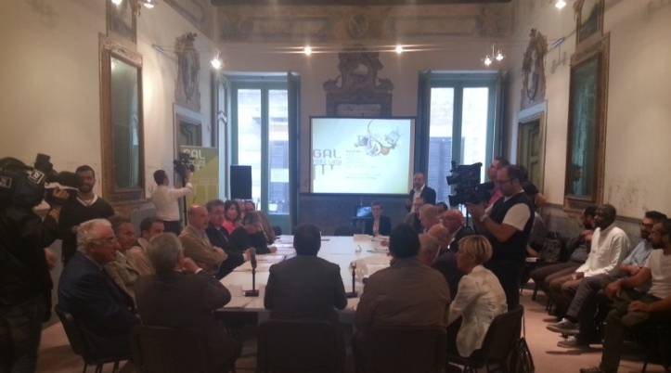

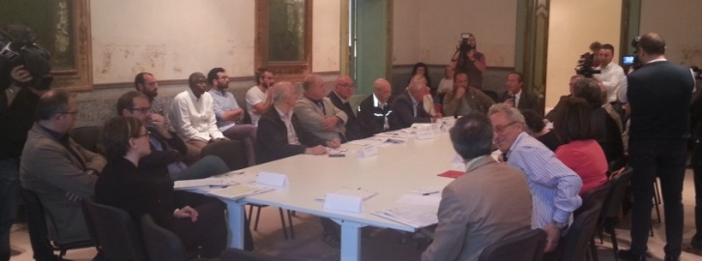
PROTOCOLLO D’INTESA PER LA PROMOZIONE DELL’AGRICOLTURA SOCIALE

Slide 29
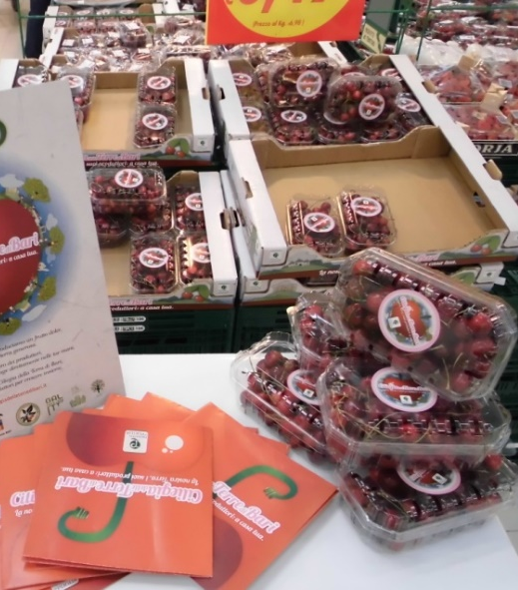
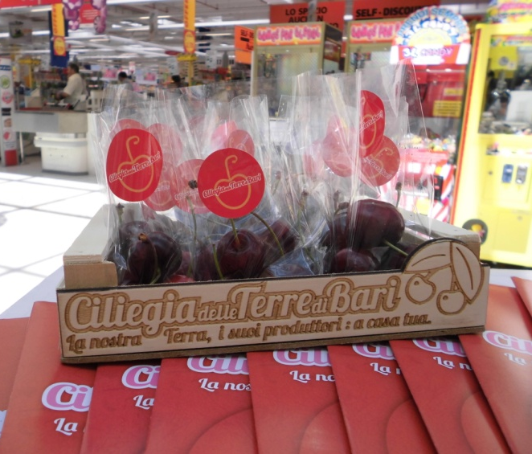
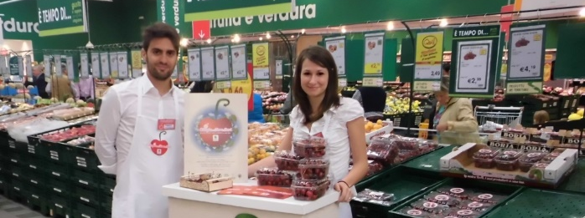
ATTIVITÀ DI PROMOZIONE NELLA GRANDE DISTRIBUZIONE ORGANIZZATA SU TERRITORIO NAZIONALE

Slide 30
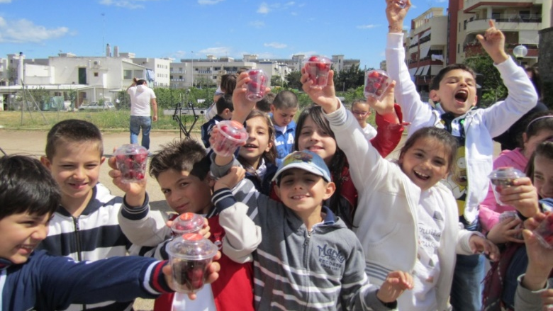

ATTIVITÀ DI EDUCAZIONE ALIMENTARE E
PRODOZIONE DEI PRODOTTI LOCALI A SCUOLA

Slide 31
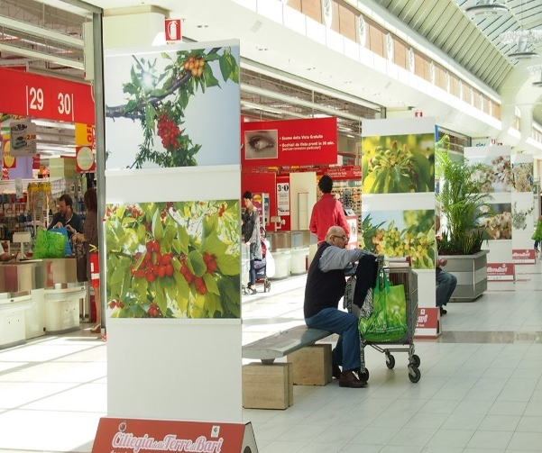

I NOSTRI PRODOTTI SONO DIVENTATI OPERE D’ARTE

Slide 32
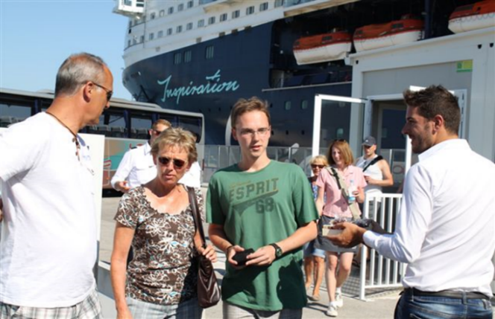

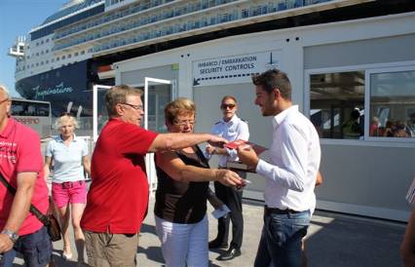
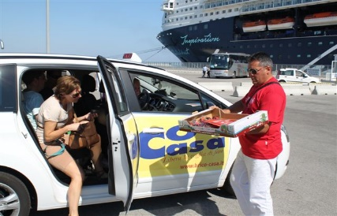
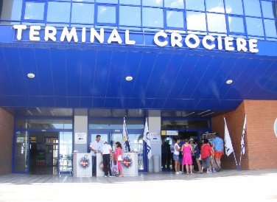



ATTIVITÀ DI PROMOZIONE NEL PORTO DI BARI DEDICATE AI CROCERISTI

Slide 33




PERCORSO MULTISENSORIALE DALLA TERRA AL MARE

Slide 34






PERCORSO MULTISENSORIALE DALLA TERRA AL MARE

Slide 35


FIERA INTERNAZIONALE AGRO-ALIMENTARE A CUI HA PRESO PARTE IL GAL PONTE LAMA OFFRENDO L'OPPORTUNITÀ AGLI OPERATORI DEL TERRITORIO BISCEGLIE-TRANI DI POTER ESPORRE E FAR DEGUSTARE I PROPRI PRODOTTI.
EVENTO FIERISTICO DI GRANDE ATTRAZIONE TURISTICA NEL QUALE IL GAL HA PRESENTATO I PROPRI PROGETTI TURISTICI LEGATI ALLA RURALITÀ

Slide 36


WORKSHOP DI APPROFONDIMENTO SUI CLUSTER TECNOLOGICI E SUL TRASFERIMENTO DELLA RICERCA NEL COMPARTO AGROALIMENTARE.
RELAZIONI DI FUNZIONARI DELLA COMUNITÀ EUROPEA E DEI MASSIMI LIVELLI DIRIGENZIALI DELLA REGIONE PUGLIA
EVENTO FIERISTICO DI LIVELLO INTERNAZIONALE DEDICATO ALL’OLIO DI OLIVA

Slide 37



GIORNATA DI FORMAZIONE SUL BANDO REGIONALE “NIDI D’IMPRESA”
PARTECIPAZIONE 300 PERSONE
CONVEGNO “NUOVA PAC”
PARTECIPAZIONE 1.000 PERSONE

Slide 38


PROGRAMMA DI VIDEO CONFERENZE FORMATIVE ED INFORMATIVE – GESTIONE DELL’ AGRITURISMO

Slide 39


EVENTI DI PROMOZIONE DEL CONSUMO DI FRUTTA NEI LOCALI DEL TERRITORIO
PROMOZIONE DELLA VENDITA DIRETTA PRESSO OUTLET VALMONTONE - ROMA

Slide 40




PROGRAMMA DI VIDEO CONFERENZE FORMATIVE ED INFORMATIVE –
COMMERCIALIZZAZIONE DEI PRODOTTI AGROALIMENTARI LOCALI IN SVIZZERA
PROGRAMMA DI VIDEO CONFERENZE FORMATIVE ED INFORMATIVE
COME GESTIRE UNA MASSERIA SOCIALE

Slide 41



ASSEMBLEA PARTNERSHIP DEL PROGETTO DI COOPERAZIONE «DISTRETTO», DI CUI IL GAL PONTE LAMA È CAPIFILA, SVOLTASI A SOFIA IN BULGARIA
PROMOZIONE DELLA VENDITA DIRETTA IN CONCOMITANZA CON LA MANIFESTAZIONE “ANNI RUGGENTI – TRANI”

Slide 42


B.I.T. BORSA INTERNAZIONALE DEL TURISMO DI MILANO A CUI IL GAL HA PARTECIPATO IN PARTNERSHIP CON LA PROVINCIA BT E I GAL DEL TERRITORIO PROVINCIALE

Slide 43




“CONVEGNO NAZIONALE DEL CILIEGIO”, DIRETTA STREAMING ORGANIZZATA DAL GAL PONTE LAMA DEL CONVEGNO SVOLTOSI A VIGNOLA
INCONTRO TECNICO PER LA COSTITUZIONE DELLA RETE D’IMPRESA VE.DI. PUGLIA

Slide 44



FRA TERRA E MARE: VIAGGIANDO E GUSTANDO IL TERRITORIO. INCONTRO DI PRESENTAZIONE DELLE PROGETTUALITÀ GAL NEL SETTORE DEL TURISMO RURALE E DI PROMOZIONE E VENDITA DEI PRODOTTI LOCALI. REALIZZATO INOLTRE IL COLLEGAMENTO SKYPE E INTERVENTO CON I PARTNER BULGARI
INCONTRO TECNICO RETE SOCIALE D’IMPRESA NELL’AMBITO DEL PROGETTO DI COOPERAZIONE TRANSNAZIONALE «CROSS BORDER»

Slide 45



LABORATORIO “ALLA SCOPERTA DI PIANTE OFFICINALI E VERDURE SELVATICHE LOCALI” ORGANIZZATO DAL GAL PONTE LAMA IN OCCASIONE DELL’EVENTO «IN CAMMINO VERSO ZAPPINO» – VIA FRANCIGENA

Slide 46





ATTIVITÀ DI PROMOZIONE E VENDITA DEI PRODOTTI AUTENTICI LOCALI NEL CORSO DELLA RASSEGNA NAZIONALE ZELIG LAB
I GAL PONTE LAMA E LE CITTÀ DI CASTEL DEL MONTE PER LA PROMOZIONE DEI VITIGNI AUTOCTONI

Slide 47





SOPRALLUOGHI PROGETTI NEL SETTORE SOCIALE, FINANZIATI DAL GAL PONTE LAMA
PARTECIPAZIONE ALL’EVENTO FIERISTICO PRESSO FIERA DEL LEVANTE DI BARI
«OASI 2015»

Slide 48





FIRMA DEL PROTOCOLLI DI INTESA PER L’AGRICOLTURA SOCIALE FRA IL PRESIDENTE DEL TRIBUNALE DI TRANI, DEL GAL PONTE LAMA E DELLA OP ARCA FRUIT
IL GAL PONTE LAMA E LO SPORT, PARTECIPAZIONE ALL’EVENTO «CICLO MOTORI AVIS BISCEGLIE»

Slide 49




IL TEMPO DEI PICCOLI, MANIFESTAZIONE ORGANIZZATA IN PARTNERSHIP IL «SISTEMA GARIBALDI»
ATTIVITÀ DI PROMOZIONE DEI PRODOTTI LOCALI NELL’AMBITO DI UN CONVEGNO PER LA PROMOZIONE DELLA SALUTA

Slide 50




«I VIANDANTI DI VIA STRADELLE», EVENTO DI PROMOZIONE DEL PATRIMONIO RURALE DEL TERRITORIO DEL GAL PONTE LAMA
FESTA NAZIONALE DELLE CILIEGIE - CONVERSANO

Slide 51




ATTIVITÀ DI EDUCAZIONE ALIMENTARE SVOLTA PRESSO IL III CIRCOLO DIDATTICO STATALE SAN GIOVANNI BOSCO E IL PLESSO ANGELA DI BARI DI BISCEGLIE, NELL’AMBITO DEL PROGETTO DI COOPERAZIONE TRANSAZIONALE «CROSS BORDER»
PROGETTO DI EDUCAZIONE AMBIENTALE “LA SCUOLA NELL’AMBIENTE” – A.S. 2014/15 SCUOLA PRIMARIA III CIRCOLO SAN GIOVANNI BOSCO (BISCEGLIE)

Slide 52




ATTIVITÀ DI FORMAZIONE SVOLTA SUI PROGETTI DEL GAL PONTE LAMA, TENUTASI NELL’AMBITO DEL MASTER ORGANIZZATO DA PADIGLIONE ITALIA – EXPO MILANO 2015
INCONTRO DI FORMAZIONE SUI PROGETTI DI TURISMO RURALE DEL GAL PONTE LAMA SVOLTO PRESSO UN BENEFICIARIO «I TRULLI SUL MARE». DELEGAZIONE UNIVERSITÀ BUSINESS E TURISMO DI BUCAREST - PROGETTO PAS

Slide 53




ORGANIZZAZIONE DEL SERVIZIO TELEVISIVO PER LA PROMOZIONE DELLA RICETTIVITÀ RURALE LOCALE ALL’INTERNO DELLA TRASMISSIONE SERENO VARIABILE – RETE RAI NAZIONALE
SEMINARIO INTERNAZIONALE GAL – GAC «LA GOVERNANCE DELLO SVILUPPO LOCALE E SOSTENIBILE DEI TERRITORI RURALI E COSTIERI – EXPO MILANO 2015

Slide 54



«LA PUGLIA SPOSA IL MONDO» PRESENZA DEI PRODOTTI DEL TERRITORIO DEL GAL PONTE LAMA PRESSO LO SPAZIO ESPOSITIVO DEI GAL PUGLIESI AD EXPO MILANO 2015
MOSTRA FOTOGRAFICA «FACCE DA ULIVO» NELL’AMBITO DEL «MERCATO DALLA TERRA AL MARE»

Slide 55


PARTECIPAZIONE DEL GAL PONTE LAMA ALLA CONFERENZA «LO SVILUPPO LOCALE DI TIPO PARTECIPATIVO NELLA NUOVA PROGRAMMAZIONE COMUNITARIA 2014-2020» GAC/GAL CONFERENCE PADIGLIONE CIBUSÈITALIA - EXPO MILANO 2015

Slide 56


DA OTTOBRE 2014 IL GAL PONTE LAMA E IL GAC TERRE DI MARE HANNO INIZIATO A CONDIVIDERE, A COMPARARE LE IDEE, A COSTRUIRE INSIEME IL PRESENTE E IL FUTURO DEL NOSTRO TERRITORIO:
FACENDO INTERAGIRE I PROGETTI DELLE DUE STRUTTURE, IN PARTICOLARE MODO I PROGETTI DI COOPERAZIONE
IMPLEMENTANDO IL NOSTRO BRAND E IL NOSTRO FORMAT OPERATIVO
COLLEGANDO IN MODO ORIZZONTALE E VERTICALE: TERRITORIO - AGRICOLTURA - PESCA

Slide 57






Slide 58


Slide 59




Slide 60




Slide 61

Accordi con i GAS
Accordi con la Ristorazione
Outlet
Costituita rete di impresa
Piattaforma Commerciale
Accordi con le Mense scolastiche e ospedaliere
Mercati dalla Terra al Mare

Slide 62


Il Mercato dalla Terra al Mare:
Il viaggio attraverso le eccellenze del territorio
LA NASCITA DEL BRAND “DALLA TERRA AL MARE” E DEL FORMAT ATTRAVERSO CUI VALORIZZARE L’INTERAZIONE FRA I PRODOTTI DELLA TERRA E DEL MARE

Slide 63




Slide 64





Slide 65






Slide 66







turismo
INTERAZIONE ORIZZONTALE E VERTICALE DI PESCA E AGRICOLTURA CON GLI ALTRI SETTORI DELL’ECONOMIA LOCALE:
TURISMO, COMMERCIO, ARTIGIANATO, CULTURA, SOCIALE
sociale
commercio
TERRITORIO
artigianato
cultura

Slide 67


IL GAL PONTE LAMA DIVENTA UNA CASE STUDY IN EUROPA

Slide 68
PAL 2014-2020
FINANZIAMENTI ALLE IMPRESE PER
€ 2.272.768,61

Slide 69


SM 19.2 - Dotazione complessiva | Bando Start&Go Dotazione complessiva | Bando Start&Go - I sportello |  |  |  |  |  | n. totale progetti finanziati | n.totale start up
 |  | Dotazione finanziaria | n. domande pervenute | n. rinunce | n. progetti non ammessi | totale domande finanziate | n. start up | 65 | 38
5.000.000,00 | 2.272.768,61 | 1.800.000,00 | 63 | 7 | 11 | 45 | 36
 |  | Bando Start&Go - II sportello
 |  | Dotazione finanziaria | n. domande pervenute | n.rinunce | n. progetti non ammessi | totale domande finanziate | n. start up
 |  | 472.768,61 | 20 | 0 | 0 | 20 | 2
SM 19.2 - Dotazione complessiva | Bando Start&Go - Dotazione complessiva | Bando Start&Go - I sportello |  |  |  |  |  | n. totale progetti finanziati | n.totale start up
 |  | Dotazione finanziaria | n. domande pervenute | n. rinunce | n. progetti non ammessi | totale domande finanziate | n. start up | 65 | 38
5.000.000,00 € | 2.272.768,61 € | 1.800.000,00 € | 63 | 7 | 11 | 45 | 36
 |  | Bando Start&Go - II sportello
 |  | Dotazione finanziaria | n. domande pervenute | n.rinunce | n. progetti non ammessi | totale domande finanziate | n. start up
 |  | 472.768,61 | 20 | 0 | 0 | 20 | 2

Slide 70



GELATERIA ALEXART

Slide 71




PALESTRA ÈLITE CLUB

Slide 72





Slide 73



MATE' APARTMENTS

Slide 74






Slide 75




B&B PEROTTI 23

Slide 76





Cantina wine & luxury food

Slide 77








BREZZA TRA
GLI ULIVI

Slide 78







RISTORANTE FEFINO

Slide 79






Slide 80


ACTIVITA PARKOUR

Slide 81




Ciclomurgia – 4 CYCLING AND TREK

Slide 82





Slide 83




Houseboat Floatart
Experience
Case galleggianti nel Proto Turistico di Bisceglie: strutture turistico-ricettive fortemente innovative per il territorio

Slide 84



Slide 85






Slide 86



Slide 87







Slide 88




Slide 89





AGROMNIA
Aule per attività di formazione

Slide 90





APPARECCHIATURE
RIPRESE
VIDEOMAKER

Slide 91



SANTACROSTA

Slide 92





Palazzo Lamantea Boutique Rooms

Slide 93




B&B LA QUERCIA

Slide 94





CENTO LIBERTA`
Attività di turismo esperienziale

Slide 95





FILO D’OLIO - CASA VACANZE

Slide 96



FEDERICIANA RESTAURI DI MARIA LUISA DE TOMA

Slide 97





B&B PALAZZO MONNA

Slide 98


CONFEZIONATRICE TRAMOGGIA

Slide 99





Slide 100
I PROGETTI A REGIA DIRETTA
DEL GAL PONTE LAMA

Slide 101

MISURA 5.1 - Azioni di informazione e dimostrative
DOTAZIONE FINANZIARIA
€ 100.000,00
Obiettivo: innalzare le competenze degli operatori del territorio

Slide 102
MISURA 5.2 - Attività di marketing territoriale
DOTAZIONE FINANZIARIA
€ 400.000,00
Obiettivi:
Promuovere l’identità territoriale secondo il binomio PRODOTTO-TERRITORIO
CERTIFICAZIONE ETICO-SOCIALE DI TERRITORIO

Slide 103

MISURA 5.3 - Interventi per migliorare la sostenibilità ambientale ed economica della pesca nelle marinerie dell’area GAL
DOTAZIONE FINANZIARIA
€ 200.000,00
Obiettivo: Piano d'azione per il miglioramento della pesca del gambero bianco

Slide 104

MISURA 16.2 - Attività di cooperazione per la creazione di un prototipo distributivo di filiera corta SMARTCHAINH24
DOTAZIONE FINANZIARIA
€ 119.504,00
Obiettivo: realizzare una vending machine per i prodotti di Puglia

Slide 105
MISURA 1.43 PO FEAMP 2014/2020 - PORTI, LUOGHI DI SBARCO, SALE PER LA VENDITA ALL’ASTA E RIPARI DI PESCA
ATTIVITÀ DI CONSULENZA PER COMUNI DI BISCEGLIE E MOLFETTA
Dotazione finanziaria Comune di Bisceglie: € 479.405,60 /100% spesa ammessa
Dotazione finanziaria Comune di Molfetta: € 587.672,36 / 100% spesa ammessa
OBIETTIVO: Riqualificazione del Mercato Ittico Pubblico all’ingrosso

Slide 106

Misura 1.40 PO FEAMP 2014/2020 PROGETTO ECO.ADRI.
DOTAZIONE FINANZIARIA COMPLESSIVA: € 449.919,77
DOTAZIONE FINANZIARIA DEL GAL PONTE LAMA : € 98.713,70
OBIETTIVO: Proteggere e ripristinare la biodiversità e l’ecosistema marino in alcune aree del Mar Adriatico

Slide 107
Agroalimentare, pesca, artigianato, sociale, turismo sono diventati matrice per un unico piano di sviluppo territoriale, hanno parlato la stessa lingua e hanno comunicato
un unico messaggio con protagonista il nostro TERRITORIO!
L’OFFICINA GAL è adesso al lavoro per dare continuità al processo di sviluppo innescato in questi primi tredici anni di attività
Partecipa anche tu
proponendo idee e sviluppando nuovi progetti!

